Slide 1
Hesaplamalı Anlambilim Dersi 1.Ödevi
Dersin Yürütücüsü: Prof. Dr. Mehmet Fatih Amasyalı
Hazırlayanlar:
Enes Dedeoğlu - 23501080
Muhammed Kayra Bulut – 245B5016
Konu: Sorular Cevaplar

Slide 2
Ödevde Kullanılan Modeller
Model Adı | Parametre Sayısı | mteb/leaderboard Sıralaması
intfloat/multilingual-e5-base | 278M | 33
intfloat/multilingual-e5-small | 118M | 36
sentence-transformers/paraphrase-multilingual-MiniLM-L12-v2 | 118M | 62
shibing624/text2vec-base-multilingual | 118M | 77
ibm-granite/granite-embedding-107m-multilingual | 107M | 48
ytu-ce-cosmos/turkish-colbert

Slide 3
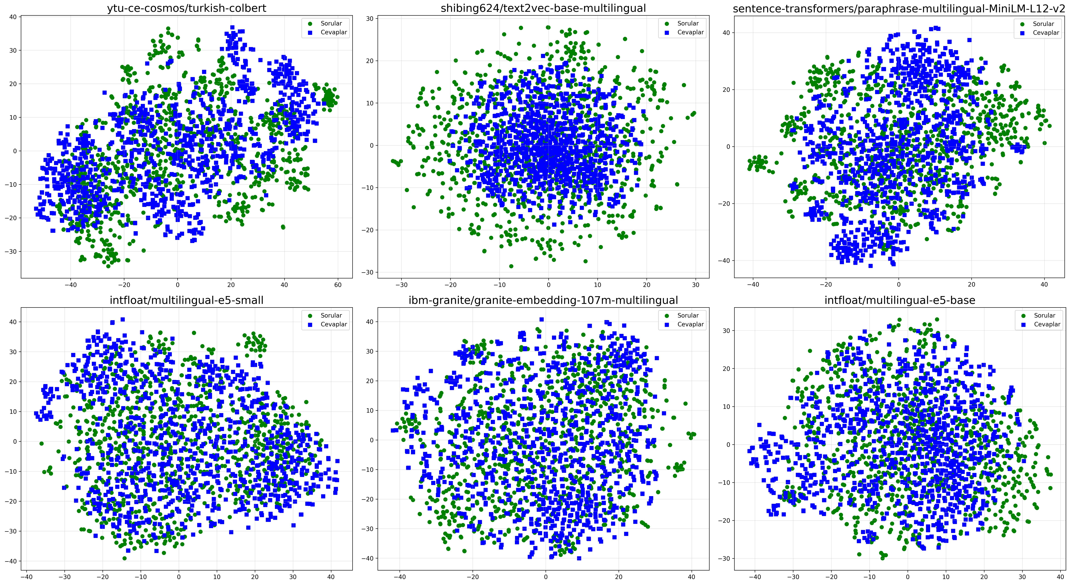
1000x2 Soru Cevap Gömmesinin t-SNE Uygulanarak Görselleştirilmiş Hali

Slide 4
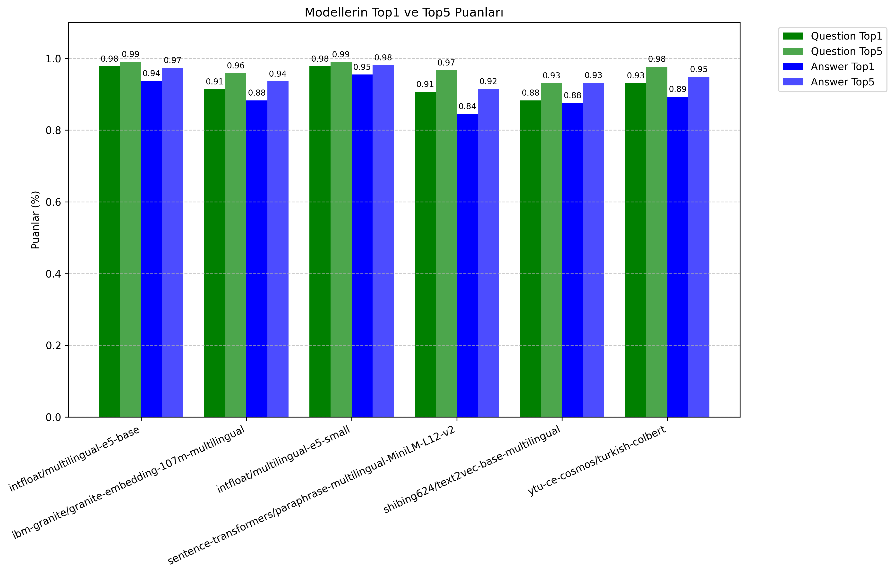

Slide 5
Soru: cherrie 5 arkadaşı için noel hediyesi almak istiyor. arkadaşlarından 2'si 5 hediye isterken diğer 3 arkadaşı da kendileri için 2 hediye ister. cherrie devam eder ve onları satın alır ve rastgele 10 hediye daha alarak onları daha da şaşırtmaya karar verir. cherrie toplamda kaç hediye almıştır? Cevap: cherrie toplamda 24 hediye almıştır. hediyeleri şu şekilde hesaplayabiliriz: - ilk 2 arkadaşı için: 2 x 5 = 10 hediye - diğer 3 arkadaşı için: 3 x 2 = 6 hediye - ekstra olarak: 10 hediye toplam: 10 + 6 + 10 = 24 hediye

Slide 6
Soru: emma'nın banka hesabında 100 dolar vardır. haftanın her günü 8 dolar harcıyor. haftanın sonunda bankaya gidiyor ve hesabının ona verebileceği kadar 5 dolarlık banknot istiyor. geri kalanını hesapta bırakıyor. hesapta kaç dolar kalmıştır?
Cevap: emma haftanın her günü 8 dolar harcıyor; bu, haftada toplam 7 gün × 8 dolar/gün = 56 dolar harcanması demektir. haftanın başında hesabında 100 dolar vardı. 56 dolar harcadıktan sonra, hesabında 100 dolar - 56 dolar = 44 dolar kalır. 5 dolarlık banknot olarak alabildiği maksimum tutar 44 dolar ÷ 5 dolar = 8 banknot × 5 dolar = 40 dolar eder. bu durumda hesabında 44 dolar - 40 dolar = 4 dolar kalır.

Slide 7
Soru: bir fırıncının teşhirde 10 cheesecake'i, buzdolabında ise 15 cheesecake'i daha vardır. fırıncı teşhirdeki 7 cheesecake'i sattıysa, satılacak kaç cheesecake daha kalmıştır?
Cevap: teşhirde 3 cheesecake (10 - 7) ve buzdolabında 15 cheesecake duruyor. toplamda (3 + 15) 18 cheesecake satılmayı bekliyor.

Slide 8
Soru: sekiz sinema bileti bir futbol maçı biletinin 2 katına mal oluyorsa ve her bir sinema bileti 30 dolardan satılıyorsa, chandler'ın sekiz sinema bileti ve beş futbol maçı bileti alması durumunda ödeyeceği toplam parayı hesaplayın.
Cevap: her bir sinema bileti 30 dolardan satılıyorsa, sekiz sinema bileti toplam: 8 * 30 = 240 dolar eder. sekiz sinema bileti bir futbol maçı biletinin 2 katı olduğuna göre, bir futbol maçı biletinin fiyatı: 240 / 2 = 120 dolar olur. chandler'ın sekiz sinema bileti ve beş futbol maçı bileti alması durumunda toplam maliyet: 240 + (5 * 120) = 240 + 600 = 840 dolar olur.

